Slide 1
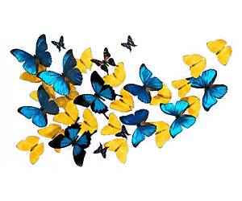

Живое письмо. Тепло и холод
Изобразительное искусство. 1-й класс.
Урок 15.
© ООО «Баласс», 2013.

Slide 2
Формулирование проблемы
Как рисунки сделать живыми?
Возможны другие варианты проблемного вопроса

Slide 3
Назовите пары дополнительных цветов

Slide 4
Что напоминают вам красный, оранжевый и жёлтый цвета?

Slide 5
А голубой, синий, фиолетовый?

Slide 6
Тёплые цвета
Холодные цвета

Slide 7
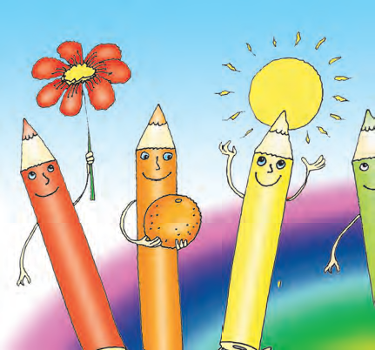
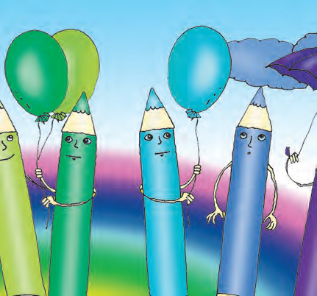
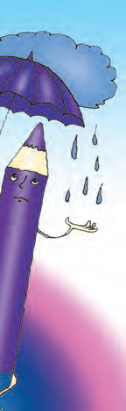
Найдите на этом рисунке теплые и холодные цвета и скажите, какое настроение передают теплые, а какое – холодные цвета.
Как вы думаете, а почему на картинке изображены два зелёных карандаша?

Slide 8
Зелёный цвет тёплый или холодный?

Slide 9
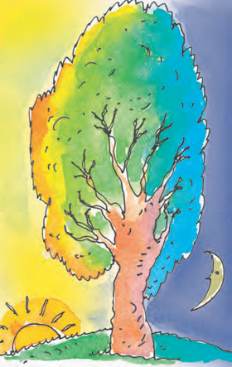
Где зелёный цвет более тёплый, а где – более холодный?

Slide 10
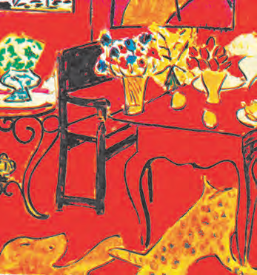
Определите, какие – тёплые, или холодные цвета использовал в картине французский художник Анри Матисс?
Какое настроение передано в картине?

Slide 11
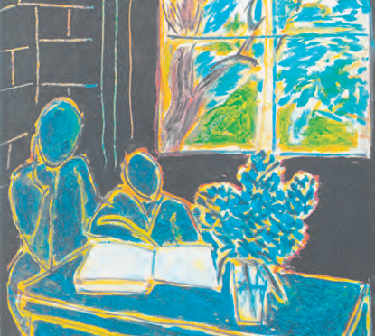
Какое настроение передано в картине?
Определите, какие – тёплые или холодные –цвета использовал в картине французский художник Анри Матисс?

Slide 12
– Организуйте свои рабочие места.
– Подберите, выложите на палитру нужные для работы краски и выполните упражнения в альбоме.
– Перед тем как рисовать на сделанном гуашью цветном фоне другим цветом, нужно обязательно дать высохнуть первому цвету (фону).

Slide 13
Как оживить рисунки?

Slide 14
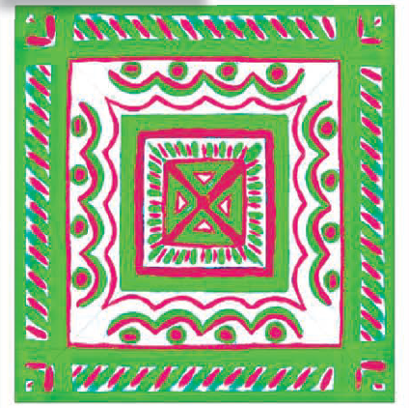
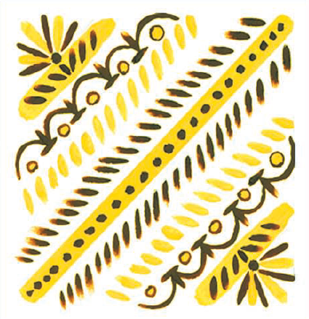


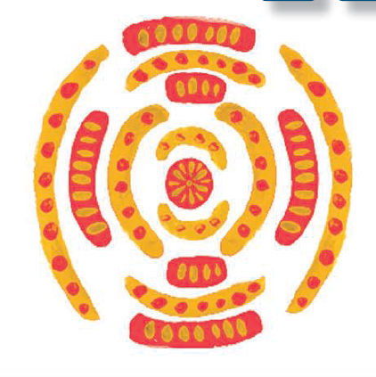
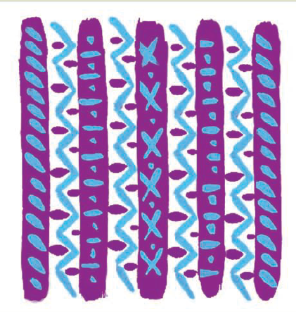

Slide 15
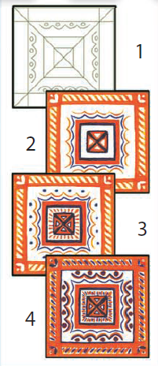
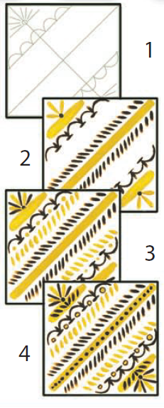
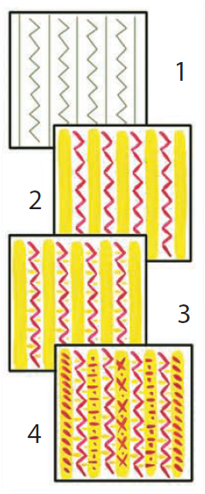
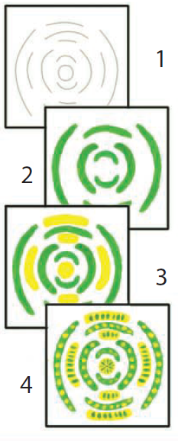

Slide 16
Рефлексия
Оцените свою работу на уроке:
Я молодец
Мне нужно ещё поработать
Сегодня не мой день

Slide 17
Домашнее задание
Принести альбом, карандаш, ножницы, рабочую тетрадь, четыре краски (гуашь): красную, жёлтую, синюю, чёрную (можно чёрный фломастер), кисти (№ 3, № 12 или № 13), стакан для воды и палитру для смешивания красок.

